Slide 1

MSxplorer

Slide 2
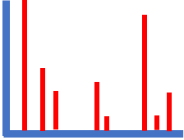

MSxplorer

